Slide 1



Integrantes:
KOSELEVICH ARNESANO, Ivan
Hansen, Ivan
Pavelek Israel

Slide 2
Presentación y objetivo:
Desde la directiva de un banco, se observa que ha habido una tendencia al abandono y cierre de sus cuentas (más conocido como Churn) de parte de cierto grupo de clientes. A partir de ésta misma observación, se pide al equipo que se analicen los datos de dichos abandonos, para poder identificar si los mismos corresponden a patrones marcados o se trata de abandonos espontáneos.
Por ello, el objetivo de éste trabajo y análisis es lograr predecir aquellos clientes con mayor probabilidad de Churn, mediante la predicción de los valores de la columna Attrition_Flag dentro del dataset.

Slide 3

Análisis exploratorio de los datos (EDA)

Slide 4
Entendiendo el data set:
Columnas | Filas
21 | 10127
Columna | Tipo de dato
CLIENTNUM | int64
Attrition_Flag | object
Customer_Age | int64
Gender | object
Dependent_count | int64
Education_Level | object
Marital_Status | object
Income_Category | object
Card_Category | object
Months_on_book | int64
Columna | Tipo de dato
Total_Relationship_Count | int64
Months_Inactive_12_mon | int64
Contacts_Count_12_mon | int64
Credit_Limit | float64
Total_Revolving_Bal | int64
Avg_Open_To_Buy | float64
Total_Amt_Chng_Q4_Q1 | float64
Total_Trans_Amt | int64
Total_Trans_Ct | int64
Total_Ct_Chng_Q4_Q1 | float64
Avg_Utilization_Ratio | float64

Slide 5
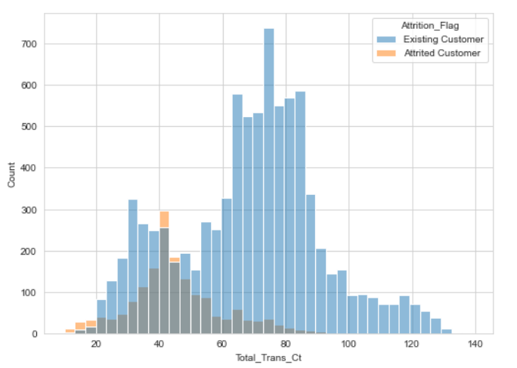
Transacciones vs tipo de cliente
Algunos valores del los datos
Existing Customer | 83.93%
Attrited Customer | 16.1%
Attrition_Flag

Slide 6
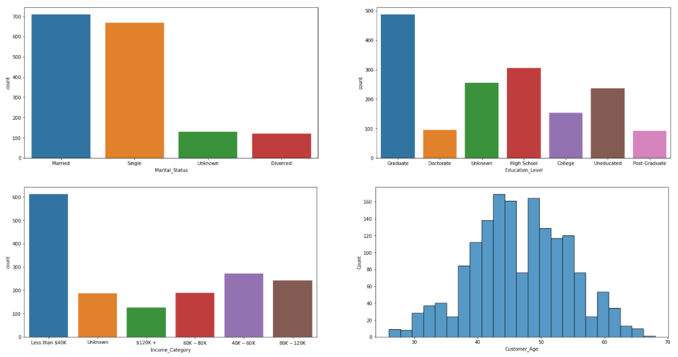
Clasificación de los clientes

Slide 7
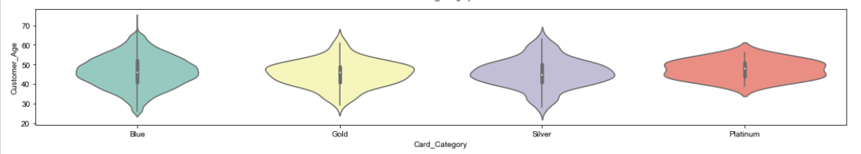
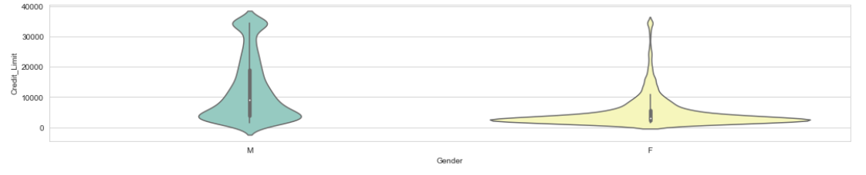

Slide 8
1ero
Imputación de nulos
Conversión a numéricas (mappers y dummies)
Marital_Status
Single
Married
Divorced
Unknown
2do
Algunas son:
Attrition Flag
Existing Customer (0)
Attrited Customer (1)
Gender
F
M
Education_Level
Uneducated (0)
High School (1)
College (2)
Graduate (3)
Post.Graduate (4)
Doctorate (5)

Slide 9
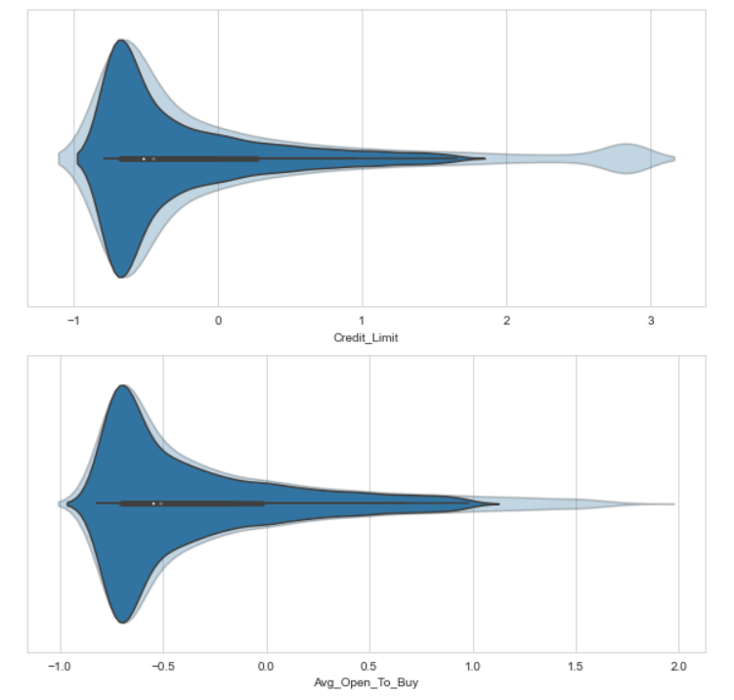
Manejando outliers
Tamaño del dataset antes del tratamiento: (10127, 21)
Tamaño del dataset luego del tratamiento : (8620, 21)

Slide 10
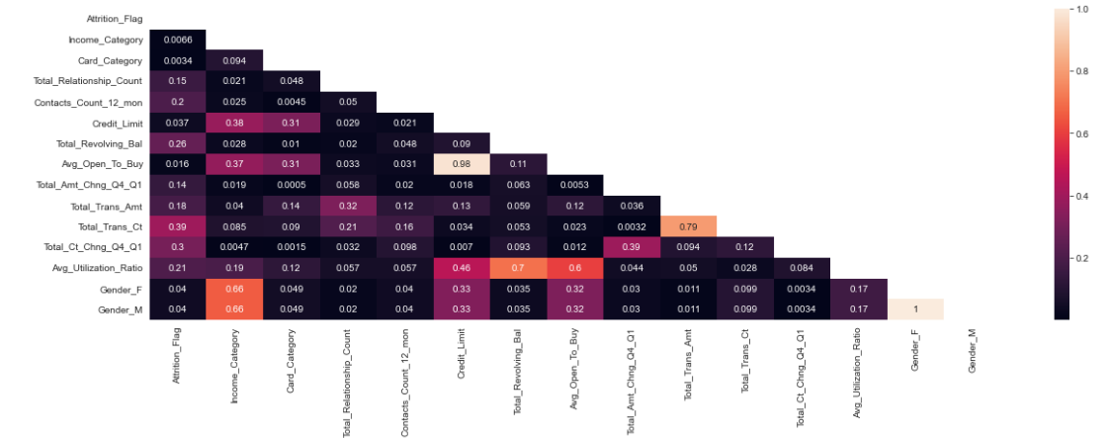
Correlación entre variables

Slide 11
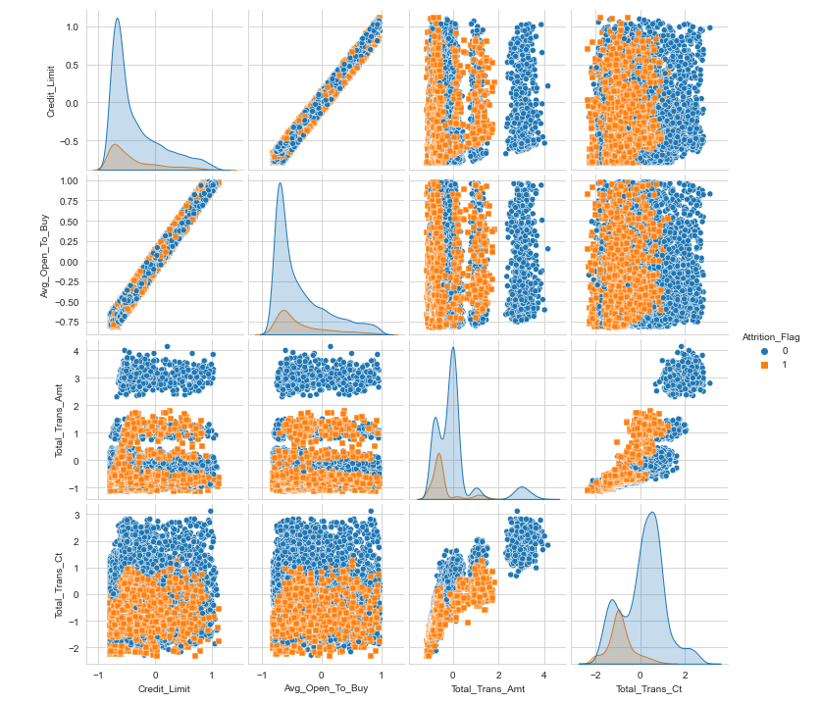
Relación entre variables

Slide 12
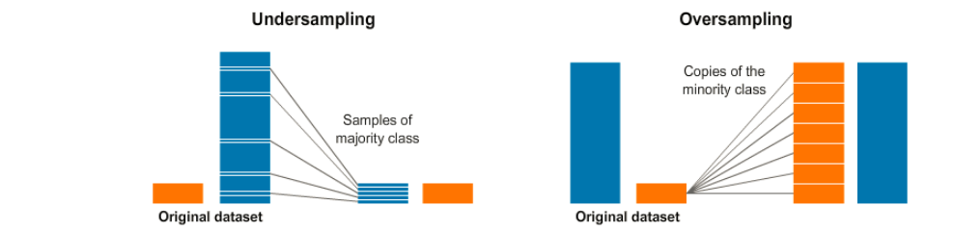
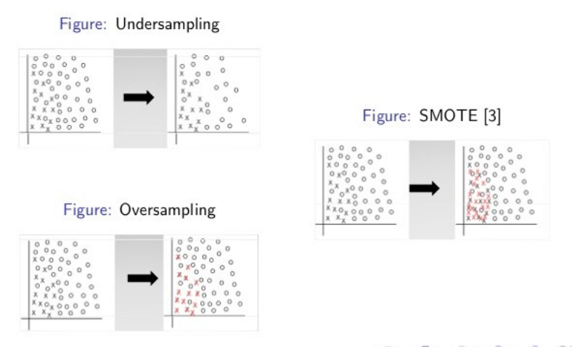
Balanceo de clases

Slide 13
Aplicando algunos modelos
KNeighborsClassifier
DecisionTreeClassifier
RandomForestClassifier
LogisticRegression
XGBClassifier
GridSearchCV
Hyperparámetros

Slide 14
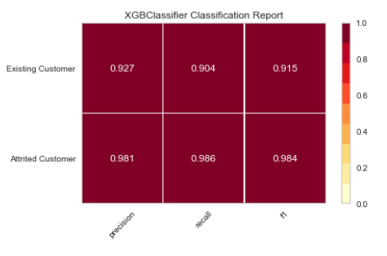
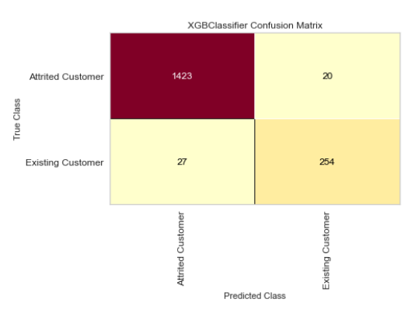
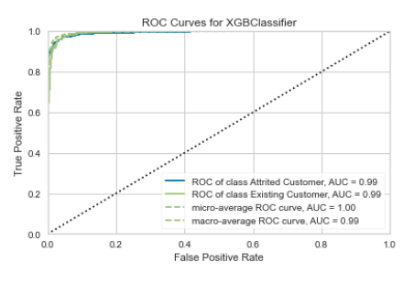
Algunas métricas

Slide 15
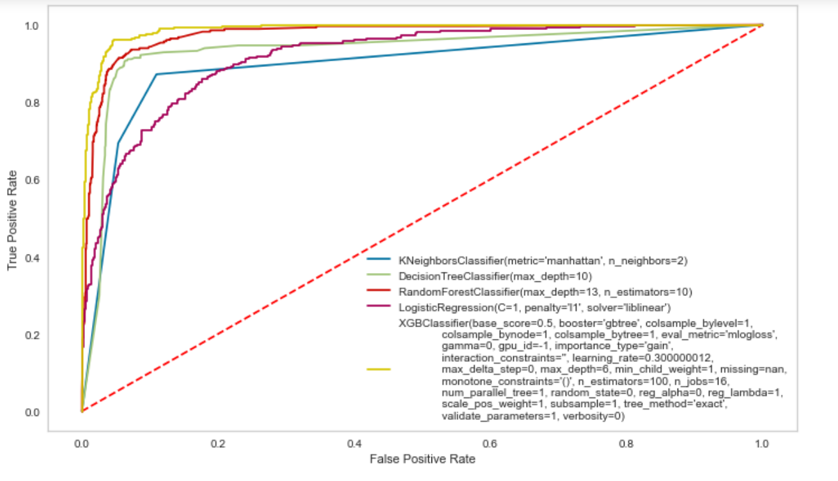
Comparando modelos

Slide 16
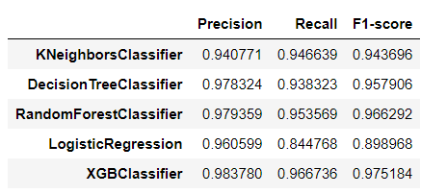
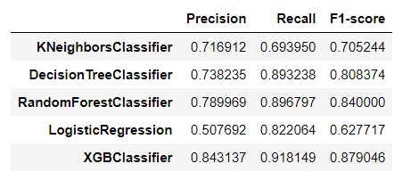
Results Attrited
Results Existing

Slide 17
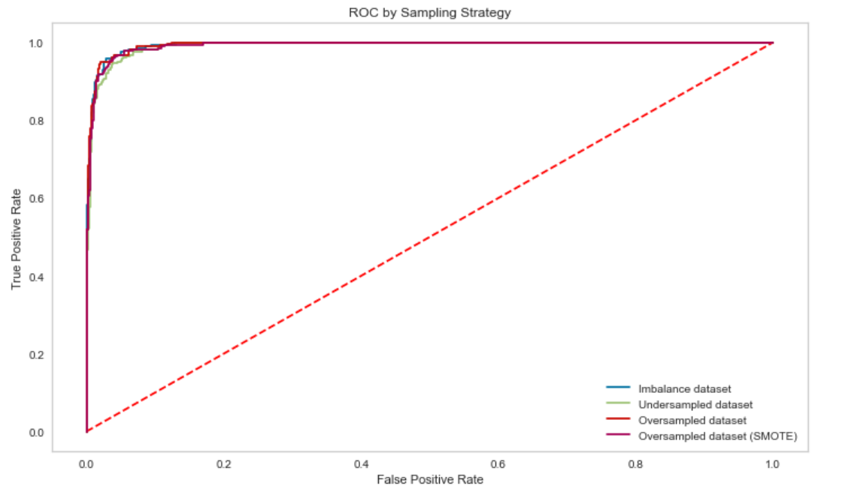
Comparando entre diferentes sampleos (XGBClassifier)

Slide 18
Conclusiones:
XGBClassifier (Hiperparametros)
base_score=0.5 | min_child_weight=1
booster='gbtree’ | missing=nan
colsample_bylevel=1 | monotone_constraints='()’
colsample_bynode=1 | n_estimators=100,
colsample_bytree=1 | n_jobs=16
eval_metric='mlogloss’ | num_parallel_tree=1
gamma=0 | random_state=0,
gpu_id=-1 | reg_alpha=0
importance_type='gain’ | reg_lambda=1
interaction_constraints=‘’” | scale_pos_weight=1
learning_rate=0.300000012 | subsample=1
max_delta_step=0, | tree_method='exact’
max_depth=6 | validate_parameters=1
 | verbosity=0
De los datos analizados podemos comprender como se vincula la información, y notar las variaciones de los valores de ingresos y limites de tarjeta, respecto a variables como el género y la edad. Luego del análisis exploratorio notamos que estas variables no experimentan diferencias aparentemente significativas respecto al nivel educativo.
Finalmente concluimos que XGboost es el mejor clasificador para nuestro dataset.
Usando Grid Search con Kfold para validar de forma cruzada encontramos que los mejores hiperparámetros para implementar el modelo son:

Slide 19
Posibles soluciones a nivel de negocio
Como solución de negocios en base a los resultados obtenidos se propone apartar un grupo experimental dentro de los churners, brindando a los mismos beneficios como reducción de costos de mantenimiento.
El objetivo de dichas acciones es observar si, luego de aplicadas, la intención de cierre de cuentas se revierte.

